Slide 1
KA 122 – mobilita učiacich sa zamestnancov OVP
Projekt: Odbornosť a zručnosť
Stredná odborná škola dopravná
Rosinská 3126/2
010 08 Žilina
Za obsah zodpovedá autor a Európska komisia ani národná agentúra nenesú zodpovednosť za použitie týchto informácií.

Slide 2
Mobility
Pre žiakov sme zvolili aktivitu - krátkodobá mobilita učiacich sa v OVP (A1)
v rozsahu 12 dní + 2 dni cesta 12 žiaci
Strední odborná škola a Strední odborné učilište, Hradec Kralové, Vocelova 1338, Hradec Králové, Česká republika
v rozsahu 12 dní + 2 dni cesta 12 žiaci
AUTO EŠPANDR, autoservis Praha 10, Daliborova 834/20, 102 00 Praha 15

Slide 3
Mobility
Pre pedagógov sme pripravili aktivitu odborná príprava zamestnancov (A2) v rozsahu 5 dní + 2 dni cesta.
pre 4 pedagógov
Strední odborná škola a Strední odborné učilište, Hradec Kralové, Vocelova 1338, Hradec Králové, Česká republika
pre 2 pedagógov
AUTO EŠPANDR, autoservis Praha 10, Daliborova 834/20, 102 00 Praha 15

Slide 4
Ciele projektu
Cieľ 1
Rozvoj odborných skúseností žiakov pri oprave a recyklácii automobilov a nadobudnutie zručností na moderných strojoch pre odbory

Slide 5
Ciele projektu
Cieľ 2
U pedagógov posilniť schopnosť vyučovať o nových technológiách v automobilovom priemysle, spoznať a vedieť využívať inovačné metódy a mať spôsobilosť implementovať skúsenosti do učebných osnov a ŠkVP

Slide 6
Príprava účastníkov
Žiaci
Informačný seminár
Administratívna príprava
Interkulturálna príprava

Slide 7
Príprava účastníkov
Pedagógovia
Informačný seminár
Administratívna príprava
Metodika a didaktika výučby
Interkulturálna príprava

Slide 8
Aktivity projektu STŘEDNÍ ODBORNÁ ŠKOLA A STŘEDNÍ ODBORNÉ UČILIŠTĚ, HRADEC KRÁLOVÉ, VOCELOVA 1338, 50002 HRADEC KRÁLOVÉ
V projekte sme zvolili aktivity: krátkodobá mobilita pre 12 učiacich sa v OVP priamo v dielňach a autoservise partnerskej škole a pre 4 pedagógov aktivitu odborná príprava zamestnancov na teoretickom a praktickom vyučovaní odborných predmetov v dňoch 07.11 - 18.11. 2022.

Slide 9
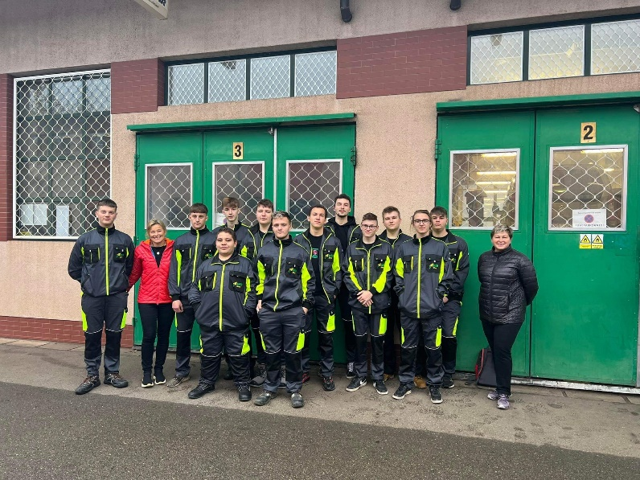
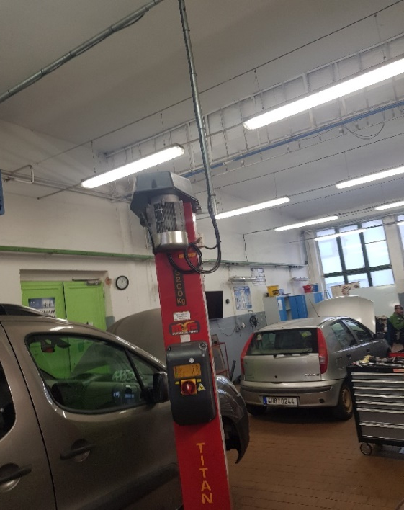
Aktivity projektu - žiaci
Účastníci boli zaradení na jednotlivé pracoviská do dielní. Pred praxou v dielni absolvovali teoretickú prípravu, kde prebrali technologické procesy, súčiastky, postup prác s diagnostickými prístrojmi a aj školenie BOZP. Teoretická príprava bola potrebná, pretože žiaci museli byť zaškolení na prácu s novými zariadeniami a museli spoznať aké výstupy zo strojov a zariadení majú očakávať.

Slide 10
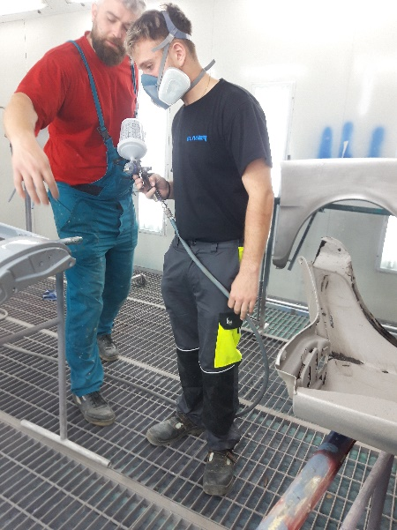
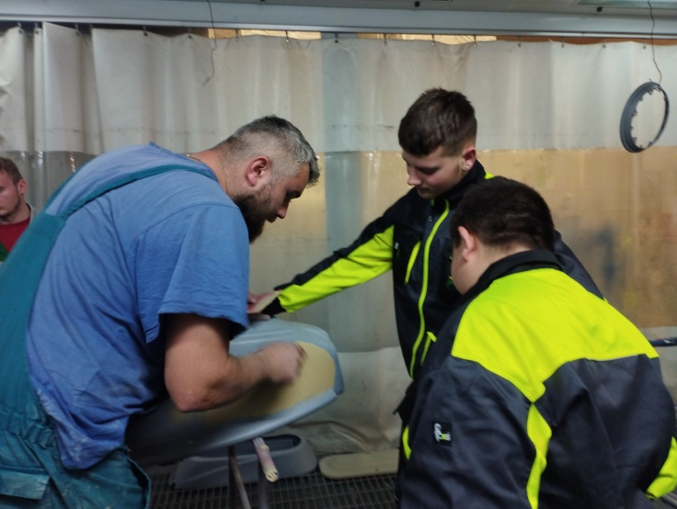
Aktivity projektu - žiaci
Pracovali na moderných prístrojoch a zariadeniach zamerané na diagnostiku alternatívnych pohonov, opravu rozvodového mechanizmu, diagnostike riadiacich jednotiek automobilov. Získali základné zručnosti pri zváraní cez počítačový simulátor a zručnosti pri riadení nákladného a osobného automobilu a motorky na trenažéri. Vyskúšali si zváranie na simulátore zvárania riadeného PC systémom.

Slide 11
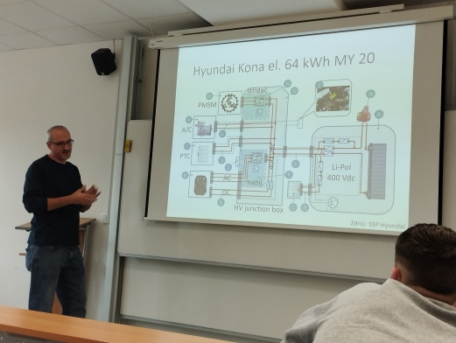
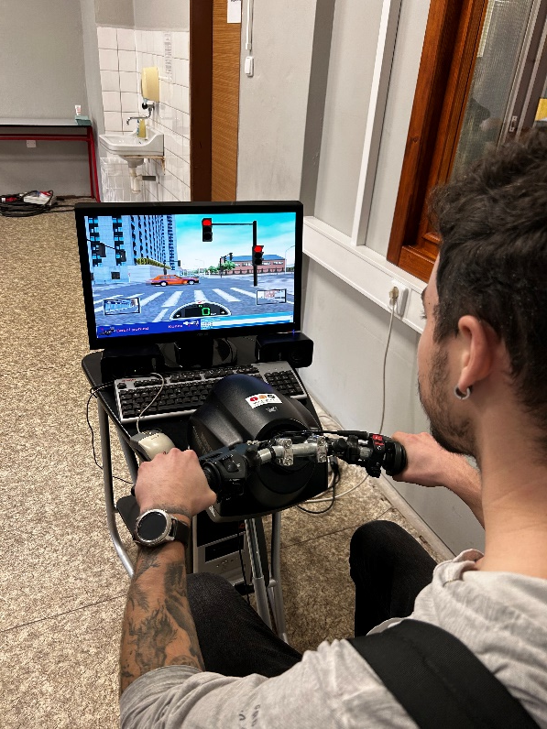
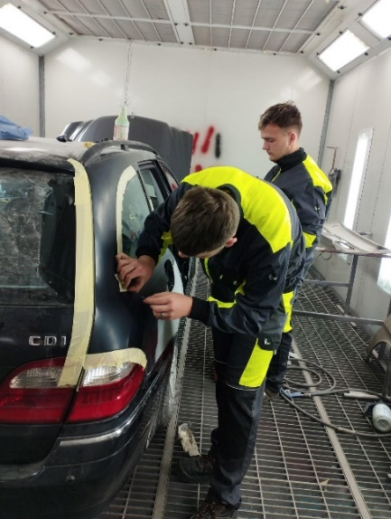
Aktivity projektu - žiaci

Slide 12
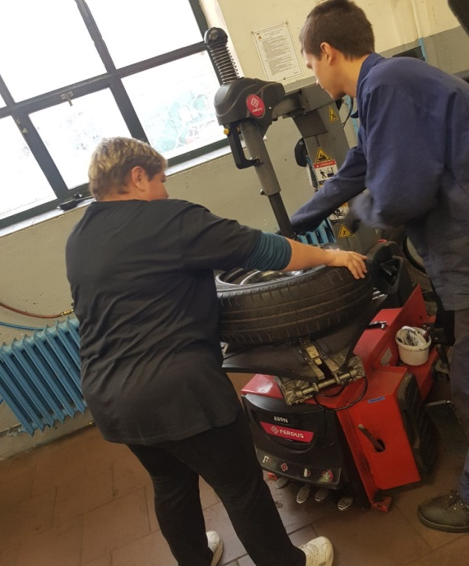
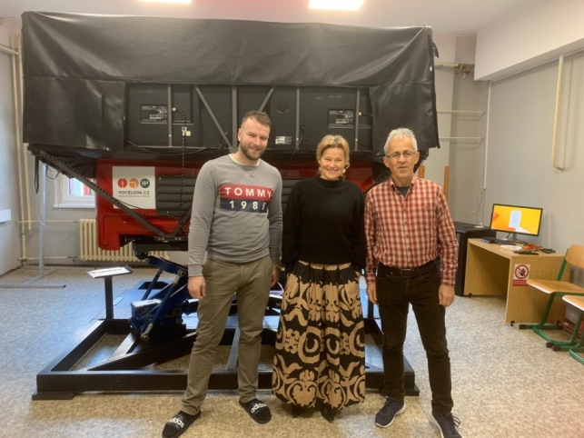
Aktivity projektu - pedagógovia
Počas 5 dní absolvovali pozorovanie v triedach, dielňach, zváračskej škole, autoservise odboru autotronik, mechanik elektrotechnik, automechanik a príbuzných odborov, zúčastnili sa aj prác na pracovisku
dielne školy a uvedených zariadeniach.

Slide 13
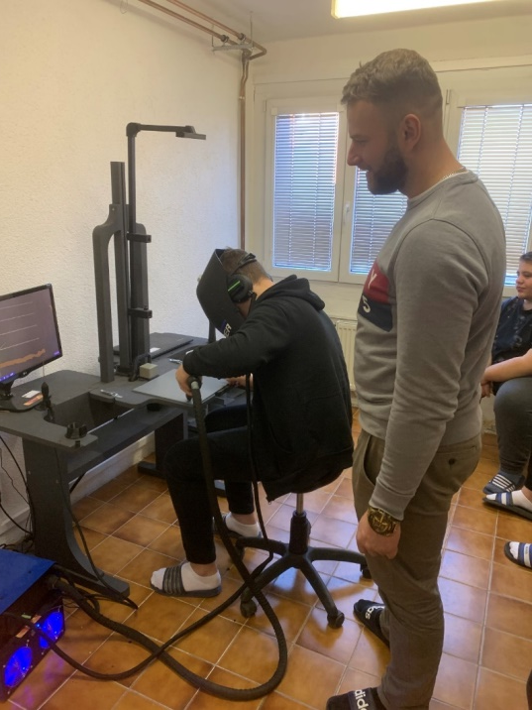
Aktivity projektu - pedagógovia
Počas stáže pozorovali vyučovací
proces s dôrazom na používané metódy
vyučujúcich, podľa tematických celkov.
Počas pobytu na praxi pozorovali proces
výučby a zapájali sa do činností, ktoré boli rozdelené na diagnostiku podvozku vozidiel, diagnostiku pohonu vozidiel vrátane alternatívnych pohonov a kontrolu chybových hlásení všetkých systémov riadenia jednotlivých obvodov cestných motorových vozidiel.

Slide 14
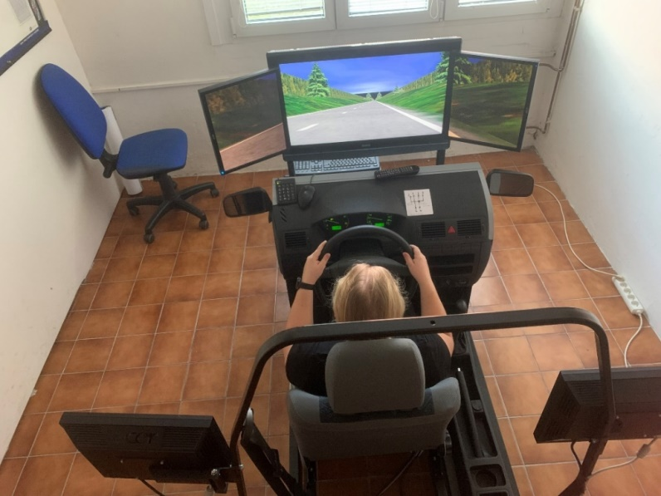
Aktivity projektu - pedagógovia
Zúčastnili sa pri výučbe s diagnostikou palivových systémov vznetových a zážihových motorov - skúšobne vstrekovačov. Zároveň absolvovali výcvik na trenažéroch nákladného vozidla, osobného vozidla a motocykla. Zaujímavý bol výcvik na trenažéri zvárania

Slide 15
Aktivity projektu AUTOSERVIS AUTO EŠPANDR, autoservis Praha 10, Daliborova 834/20, 102 00 Praha 15
V projekte sme zvolili aktivity: krátkodobá mobilita pre 12 učiacich sa v OVP priamo v autoservise partnerskej partnera na autovrakovisku pre 4 pedagógov aktivitu odborná príprava zamestnancov na teoretickom a praktickom vyučovaní odborných predmetov v dňoch 01.05 - 12.05. 2023.
Účastníci boli zaradení na jednotlivé pracoviská v autorizovaných autoservisoch a pneuservisoch.

Slide 16
Aktivity projektu AUTOSERVIS AUTO EŠPANDR, autoservis Praha 10, Daliborova 834/20, 102 00 Praha 15
Vlastné pracovné činnosti realizovali v autoservisoch a boli rozdelené na diagnostiku podvozku vozidiel, diagnostiku pohonu vozidiel vrátane alternatívnych pohonov a ich oprava, diagnostika tlmičov pruženia automobilov, recyklácia súčiastok. . Všetky moderné stroje a zariadenia na ktorých pracovali boli prepojené na počítačové systémy. Súčasťou praxe v autoservisoch bola práca s odpadmi, ich ekologickým uskladnením. Spoznali ekologické postupy pri skladovaní a ďalšom spracovaní prevádzkových kvapalín. Dva dni z praxe strávili v recyklačnom centre vrakoviska, kde sa zoznámili s environmentálnym zhodnocovaním automobilov, spoznali procesy posudzovania súčiastok z recyklovaných automobilov, ich opráv a následne použitie v autoservisoch.

Slide 17
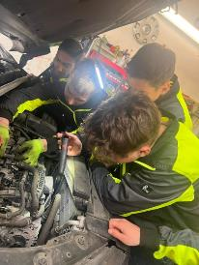
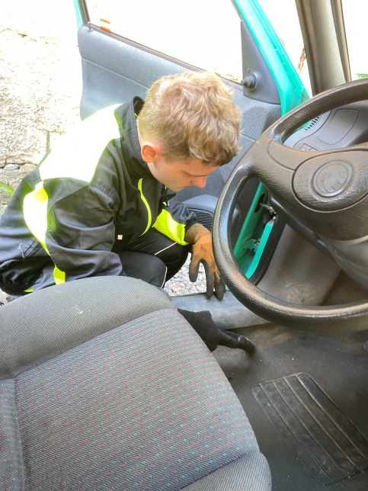
Aktivity projektu - žiaci
Pracovali na moderných prístrojoch a zariadeniach zamerané na diagnostiku alternatívnych pohonov, opravu rozvodového mechanizmu, diagnostike riadiacich jednotiek automobilov.

Slide 18
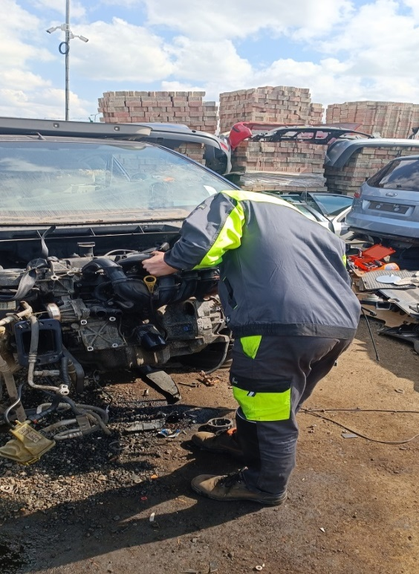
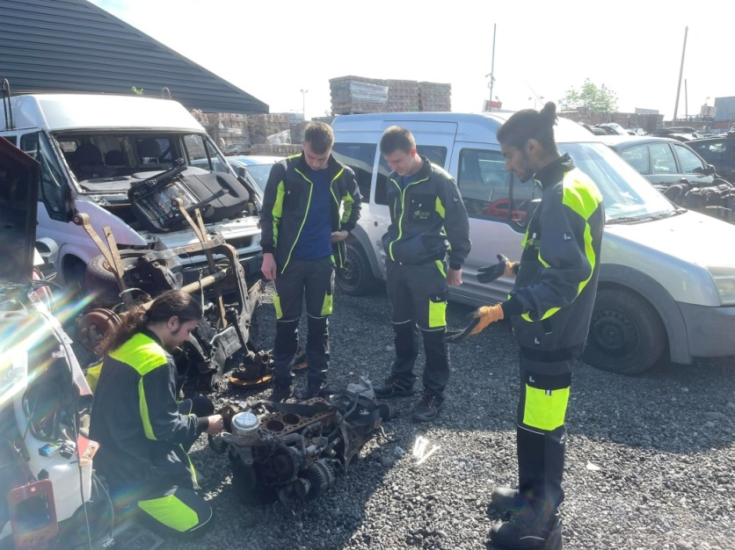
Aktivity projektu - žiaci
Pracovali na vrakovisku s cieľom spoznať ako sa recyklujú automobily a pracuje sa s prevádzkovými kvapalinami.

Slide 19
Aktivity projektu - pedagógovia
Mobilita u partnera Auto Ešpandr s.r.o. absolvovali 2 pedagógovia. Mobilita bola realizovaná na pracoviskách v autoservisoch, recyklačnom pracovisku. Okrem pozorovania si precvičili prácuna moderných strojoch a zariadeniach určených na diagnostiku podvozku vozidiel, diagnostiku pohonu vozidiel vrátane alternatívnych pohonov a ich oprava, diagnostika tlmičov pruženia automobilov, recyklácia súčiastok, ktoré sú prepojené na PC systémy.

Slide 20
Aktivity projektu - pedagógovia
Pozorovali procesy rozoberania automobilov v recyklačných dielňach, ako sa jednotlivé súčiastky hodnotia, opravujú. Celý pobyt sledovali environmentálne spracovanie prevádzkových kvapalín a ostatných produktov. Pri pozorovaní sa zamerajú na metódy práce pri zacvičovaní pracovníkov a žiakov SOŠ na praxi.

Slide 21
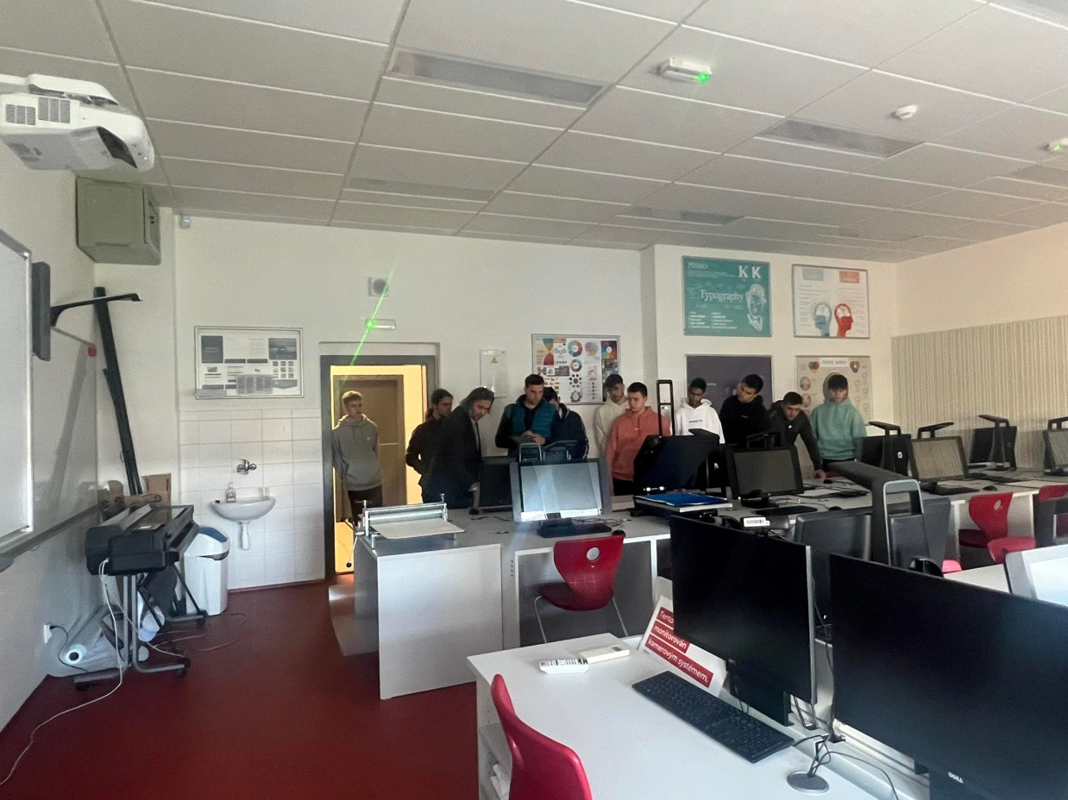
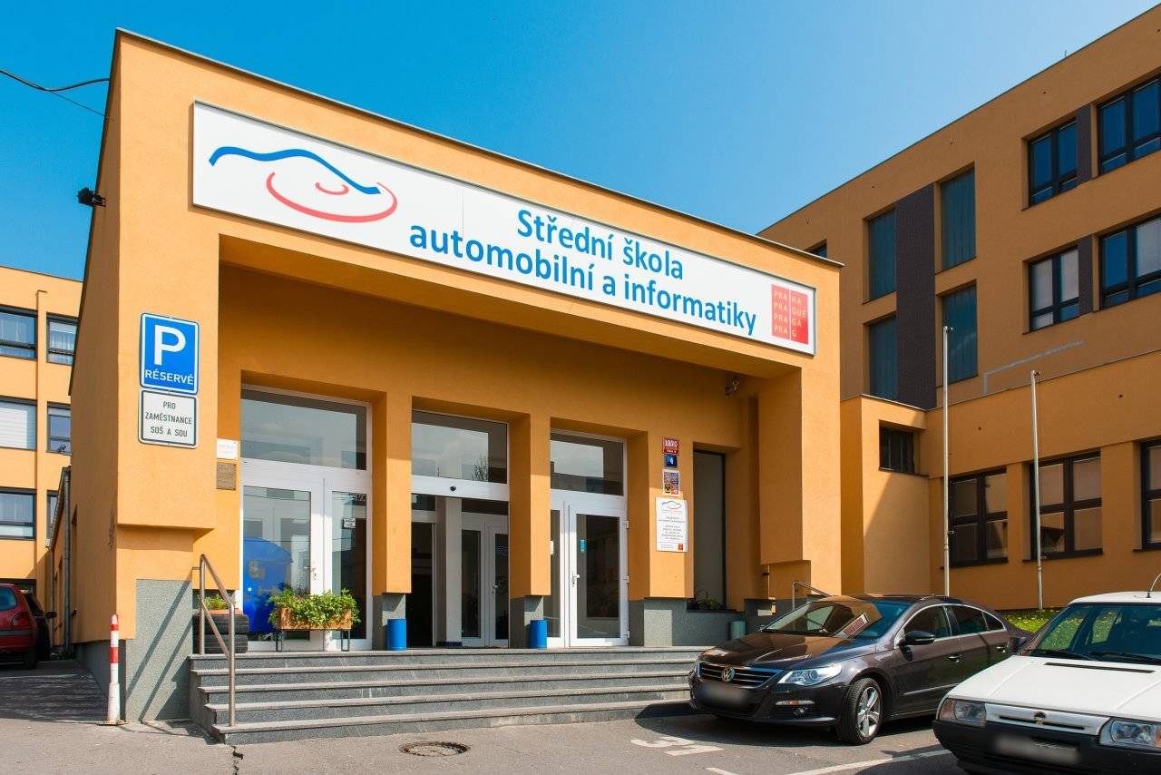
Aktivity projektu - pedagógovia
Absolvovali 2 dni v Střední školu automobilní a informatiky v Prahe, kde mali možnosť pozorovať systém a organizáciu vyučovania po rekonštrukcii školy. Mali možnosť pozorovať vyučovanie odborných predmetov v škole a následne výučbu v dielni.

Slide 22
Vzdelávacie výstupy žiakov
Žiaci získali vedomosti:
Spoznali konštrukciu alternátorov, rozvodových mechanizmov, ich funkciu, najčastejšie príčiny porúch, metódy ich kontroly funkčnosti a správnosti chodu, postupy diagnostikovania ich technického stavu
Spoznali predpísané postupy demontáže, výmeny a montáže poškodených častí alebo dielov, súčasti plnej verzie diagnostického prístroja, spôsob jeho pripojenia a nastavenia, druhy chybových hlásení a z nich určiť pravdepodobnú príčiny poruchy

Slide 23
Žiaci získali vedomosti:
Spoznali funkcie diagnostiky podvozku vozidiel, diagnostiku pohonu vozidiel vrátane alternatívnych pohonov
Spoznali príčinu chybových hlásení všetkých systémov riadenia jednotlivých obvodov cestných motorových vozidiel
Vedia charakterizovať prácu s diagnostikou palivových systémov vznetových a zážihových motorov – skúšobne vstrekovačov
Vedia environmentálne postupy pri práci v dielňach

Slide 24
Žiaci získali zručnosti:
Vedia vykonať vizuálnu kontrolu a kontrolu sluchom pred samotnou opravou, posúdiť ich technicky stav, vysvetliť ich funkciu, vykonať jednoduchú diagnostiku aj diagnostiku na skúšobnom zariadení, navrhnúť najefektívnejší spôsob odstránenia poruchy
Majú zručnosti opraviť rozvodový mechanizmus
Vedia realizovať diagnostiku podvozku vozidiel, diagnostiku pohonu vozidiel vrátane alternatívnych pohonov
Vedia zrealizovať spojazdnenie pohonov vozidiel vrátane alternatívnych pohonov

Slide 25
Žiaci získali zručnosti:
Vedia vykonať kontrolu chybové hlásenia všetkých systémov riadenia jednotlivých obvodov cestných motorových vozidiel
Vedia ako rozoberať a recyklovať automobil
Poznajú spôsoby opravy motorových člnov
Získali základné zručnosti vo zváraní, vedenia motorky a automobilu

Slide 26
Vzdelávacie výstupy pedagógov
Pedagógovia získali vedomosti:
Vedia popísať inovatívne metódy vyučovania, ktoré chcú implementovať do vyučovania svojich predmetov a počas praxe
Vedia vymenovať postupy ktoré si osvojili pri vyučovaní a v praxi počas mobility
Poznajú postup vyučovania pri praktickom výcviku

Slide 27
Vzdelávacie výstupy
Pedagógovia získali zručnosti:
Vedia zrealizovať výučbu s použitím inovatívnych metód a postupov
Vedia navrhnúť zmeny do ŠkVP odborných predmetov na základe porovnania učebných osnov a skúseností získaných z mobility v partnerskej školy a na základe pozorovania potrieb zamestnávateľov

